Slide 1
实验2：RAW SOCKET 编程与以太网帧分析基础
何昕
Revised by 高翼枭
2018.9.20

Slide 2
实验课日程表
实验课日期 | 实验任务 | 实验报告截至时间
2018-09-06 | 实验1 基本网络工具集使用和协议数据单元（PDU）观测 | 2018-09-21 23:59:59
2018-09-20 | 实验2 RAW SOCKET 编程与以太网帧分析基础 | 2018-10-12 23:59:59
?? | 实验3 子网划分和NAT 配置 | ??
?? | 实验4 静态路由编程实现 | ??
??
?? | 实验5 动态路由协议RIP，OSPF 和BGP 观察 | ??
??
?? | 实验6 TCP 协议的拥塞控制机制观察 | ??
实验课日期仅供参考，以各班群公告为准

Slide 3
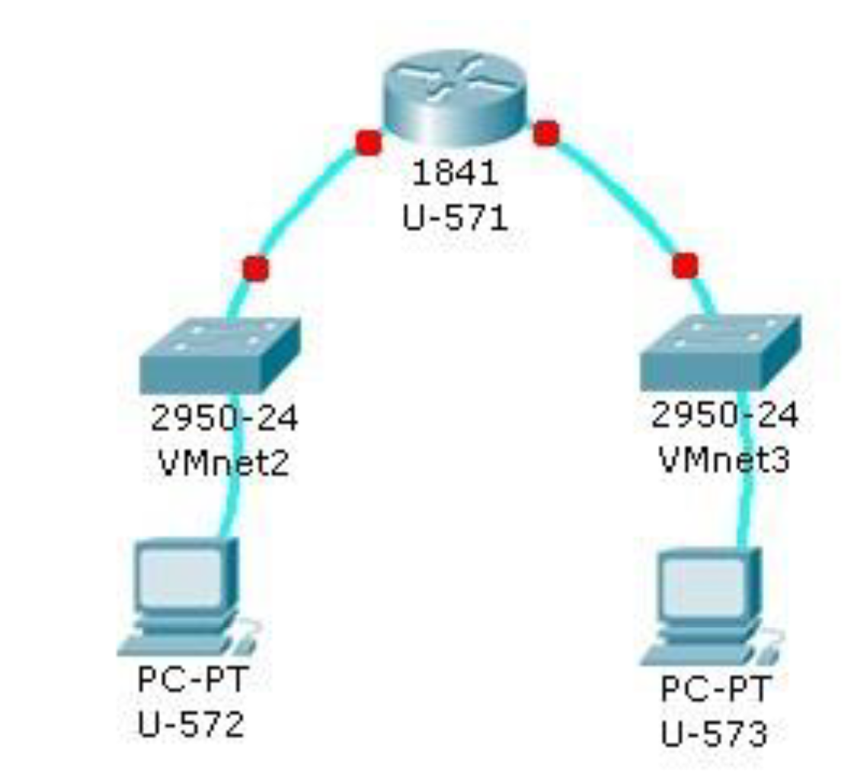
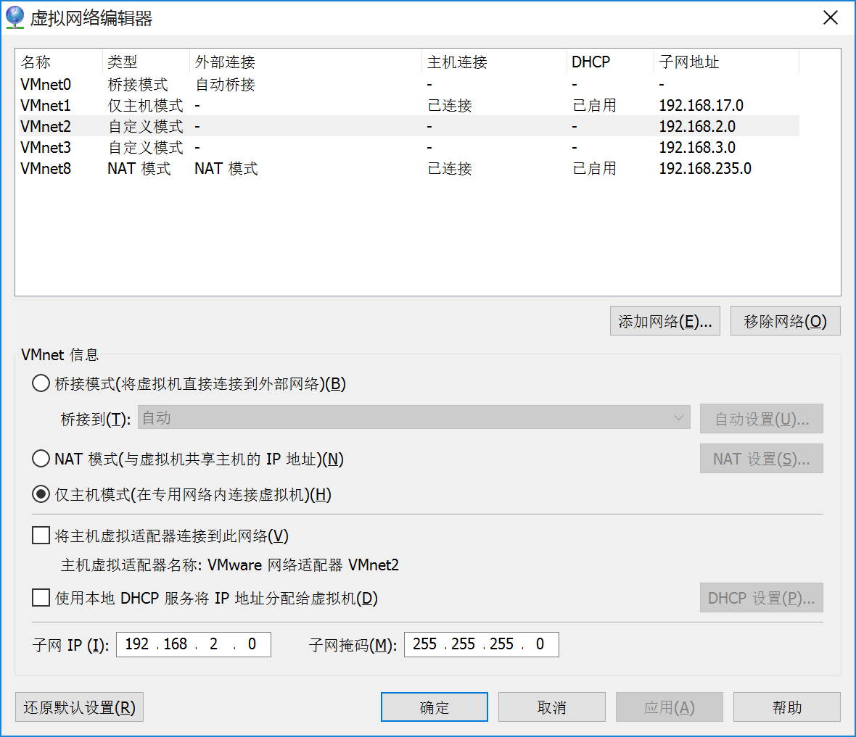
实验拓扑与虚拟机配置（同实验1）

Slide 4
Linux配置示例（同实验1）
PC
sudo su
service network-manager stop
ifconfig eth0 192.168.x.2 netmask 255.255.255.0
route add default gw 192.168.x.1
Router
sudo su
service network-manager stop
ifconfig eth0 192.168.x.1 netmask 255.255.255.0
ifconfig eth1 192.168.y.1 netmask 255.255.255.0
ip route add 192.168.x.0/24 via 192.168.x.1
ip route add 192.168.y.0/24 via 192.168.y.1
echo 1 > /proc/sys/net/ipv4/ip_forward

Slide 5
任务1：编写抓包程序
任务要求
使用RAW SOCKET在链路层抓取数据包，并对上层协议进行简单分析，可参考实验教材22~23页示例程序
修改实验教材中的示例程序，使其支持ARP协议的识别，可参考实验教材19-21页下方的以太网帧结构
实验步骤
1. 搭建实验拓扑
2. 使用vim raw_socket.c命令建立C/C++文件，编写相关代码
3. 编写完成，按esc退出编辑模式，使用：wq退出并保存raw_socket.c文件
4. 使用 gcc raw_socket.c -o raw_socket 命令编译源代码为可执行文件
5. 使用 sudo ./raw_socket 命令执行程序，使主机间相互通信，观察程序输
出是否正确

Slide 6

任务2：编写ping程序
任务要求
使用RAW SOCKET编写ping程序。请阅读实验教材第24页补充内容，并查阅相关资料（实验教材2.0版附录2或相关PDF文件），使用 socket(AF_INET, SOCKET_RAW, IPPTOTO_ICMP) 创建RAW SOCKET。
请查阅ICMP协议的报文格式及ping命令的执行流程，构造ping命令使用的ICMP头，发送Echo Request类型的ICMP数据包实现。
接收并解析ICMP数据包，找到Echo Reply类型的ICMP数据包，检查IP地址是否正确，计算“发送-接收”时间间隔。将目的IP与时间间隔输出至屏幕。
实验步骤
1. 搭建实验拓扑
2. 使用C/C++语言编写相关代码，保存为raw_socket_ping.c文件
3. 编译并运行，检查结果是否正确

Slide 7
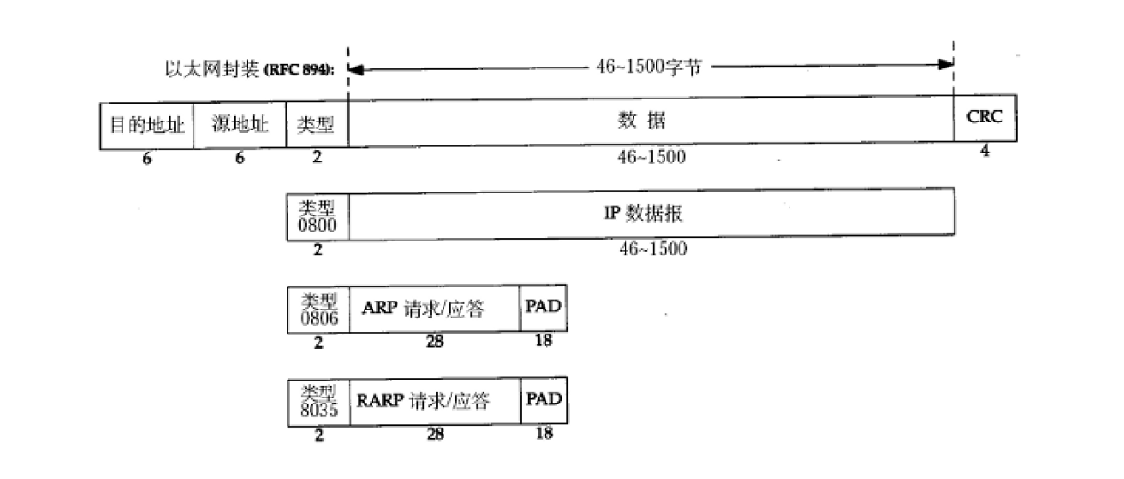
以太网帧图示

Slide 8
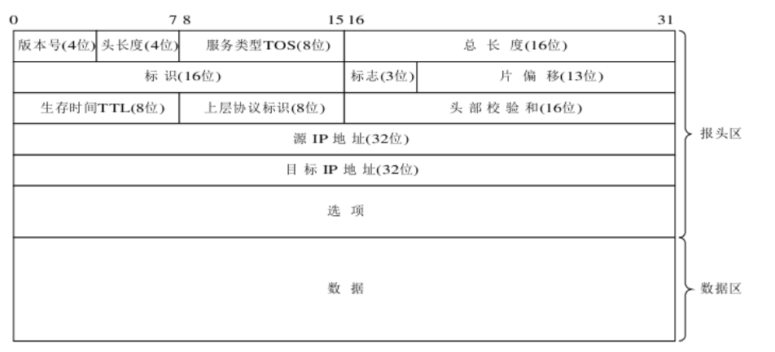
IP数据包图示

Slide 9
代码解读示例
#include <stdio.h> //standard io, find it in /user/include or /user/local/include
#include <unistd.h> // system calls for Unix
#include <sys/socket.h> //socket function, find it in /usr/include/linux
#include <sys/types.h>
#include <linux/if_ether.h>
#include <linux/in.h>
#define BUFFER_MAX 2048 //Macro , replace before compiling
int main(int argc,char* argv[]){ //main function, execution entrance
/*
Here are the codes
*/
return -1; //return value, use echo $? to get
}

Slide 10
代码解读示例
int main(int argc,char* argv[]){
int sock_fd; // declaration: type name;
int proto;
int n_read;
char buffer[BUFFER_MAX]; // array : type name[const]; //unpredictable value without initializtion;
char *eth_head;
/*
pointer : the address of a variable, type* name , using & and * to reference and dereference
*/
char *ip_head;
char *tcp_head;
char *udp_head;
char *icmp_head;
unsigned char *p;
if( ( sock_fd = socket(PF_PACKET, SOCK_RAW, htons(ETH_P_IP) ) ) < 0 ){
printf("error create raw socket\n");
return -1;
}

Slide 11
代码解读示例
while(1){
n_read = recvfrom(sock_fd,buffer,2048,0,NULL,NULL);
if(n_read < 42)
{
printf("error when recv msg \n"); //printf(), “ ” , \n
return -1;
}
eth_head = buffer;
p = eth_head;
printf("MAC address: %.2x:%02x:%02x:%02x:%02x:%02x
==> %.2x:%02x:%02x:%02x:%02x:%02x\n",
p[6],p[7],p[8],p[9],p[10],p[11],
p[0],p[1],p[2],p[3],p[4],p[5]);
…//omitted some codes
switch(proto){
case IPPROTO_ICMP:printf("icmp\n");break;
case IPPROTO_IGMP:printf("igmp\n");break;
default:printf("Pls query yourself\n");
}

Slide 12
Problems
Anything about C:
www.baidu.com or any other books or blablabla

Slide 13
实验验收
1. 两个程序执行正确
2. 问题回答正确

Slide 14
作业提交
本次实验需要提交实验报告与程序源码
实验报告内容请参考实验教材16~17页
程序源码关键部分请给出注释
实验课作业提交邮箱
njunet18fall@163.com
截止时间
2018-10-12 23:59:59

